Slide 2
L’étude EUPROMS
Étude d’Europa Uomo d’auto-évaluation des résultats par les patients
La toute première enquête sur la qualité de vie des patients atteints d’un cancer de la prostate menée par des patients

Slide 3
À propos de cette présentation
Cette présentation s’adresse aux groupes de patients atteints d’un cancer de la prostate et au grand public.
Vous pouvez publier les résultats sans autorisation, mais vous devez toujours les porter au crédit d’Europa Uomo et de l’étude EUPROMS.
Si vous reproduisez l’un des graphiques, ils doivent être portés au crédit de l’étude EUPROMS.

Slide 4
À propos d’EUPROMS

Slide 5
À propos d’EUPROM 1
EUPROMS signifie Europa Uomo Patient Reported Outcome Study (Étude d’Europa Uomo d’auto-évaluation des résultats par les patients)
Il s’agit de la première étude majeure sur la qualité de vie après un traitement du cancer de la prostate menée par les patients eux-mêmes
Elle ouvre une nouvelle perspective parce que la plupart des autres études sur la qualité de vie sont menées par et avec des médecins dans un environnement clinique.
Notes:
Il est important de comprendre en quoi cette étude diffère des études précédentes et pourquoi elle est importante. La plupart des études sur la qualité de vie des hommes atteints d’un cancer de la prostate sont menées dans un environnement clinique. Autrement dit, les hommes sont questionnés par les médecins et les infirmières, ou ils remplissent des questionnaires pendant qu’ils se trouvent à l’hôpital pour recevoir un traitement ou effectuer des contrôles de santé. Cette enquête en ligne a été remplie par des hommes selon leur propre rythme et dans le confort de leur maison. Cela signifie qu’ils ont pu avoir plus de temps pour réfléchir à leurs réponses et s’être sentis plus à l’aise pour exprimer leur ressenti réel.

Slide 6
À propos d’EUPROMS 2
Les conclusions d’EUPROMS sont basées sur les réponses à deux questionnaires en ligne posant des questions comparables :
EUPROMS 1.0
Démarrage en août 2019, premier rapport en janvier 2020
3 000 réponses
EUPROMS 2.0
Démarrage en octobre 2021, premier rapport en juillet 2022
3 571 réponses

Slide 7
À propos d’EUPROMS 3
Les résultats de l’enquête fournissent une image « instantanée » des problèmes de qualité de vie rencontrés par les hommes atteints d’un cancer de la prostate en Europe à un moment donné
Ils fournissent des informations susceptibles d’aider les patients et leurs médecins à prendre des décisions concernant les traitements
Ils peuvent aider à faire campagne pour un diagnostic précoce du cancer de la prostate et à promouvoir des approches telles que la surveillance active
Notes:
Cette enquête présente une image transversale d’une population d’hommes traités pour un cancer de la prostate en Europe. L’enquête demandait : « À quoi ressemble la vie pour vous à ce moment précis ? »
L’étude ne pouvait pas connaître l’état de santé de chacun des répondants en particulier avant le traitement, ni en quoi les patients atteints d’un cancer de la prostate différaient de la population en général. Cela aurait été un autre type d’étude.

Slide 8
À propos d’EUPROMS 4
Europa Uomo a rapporté les conclusions d’EUPROMS lors de nombreux congrès médicaux importants, notamment les suivants :
le Congrès de l’Association européenne d’urologie (European Association of Urology, EAU)
la Conférence annuelle de la section d’onco-urologie de l’EAU
le Congrès de la Société européenne d’oncologie médicale (European Society for Medical Oncology)
le Congrès européen multidisciplinaire sur les cancers urologiques (European Multidisciplinary Congress on Urological Cancers)
le webinaire de l’Organisation européenne pour la recherche et le traitement du cancer (European Organisation for Research and Treatment of Cancer)
Les résultats ont été publiés dans diverses revues, dont le magazine European Urology Focus

Slide 9
Déroulement d’EUPROMS

Slide 10
Les questionnaires
Deux enquêtes en ligne distinctes, menées en 2019 et 2022
Pour tous les hommes ayant reçu un traitement contre le cancer de la prostate
Les deux ont utilisé des questions basées sur des questionnaires de qualité de vie validés : EPIC-26, EORTC-QLQ et EQ-5D-5L
Disponibles en 19 langues
Les réponses étaient anonymes
Notes:
L’enquête comportait des questions d’ordre démographique et un tout éventail de questions destinées à établir un état des lieux de la santé, des activités de la vie quotidienne et de la qualité de vie, grâce à trois outils de mesure validés couramment utilisés dans les recherches concernant la santé :
EQ-5D-5L
EORTC-QLQ-C30

Slide 11
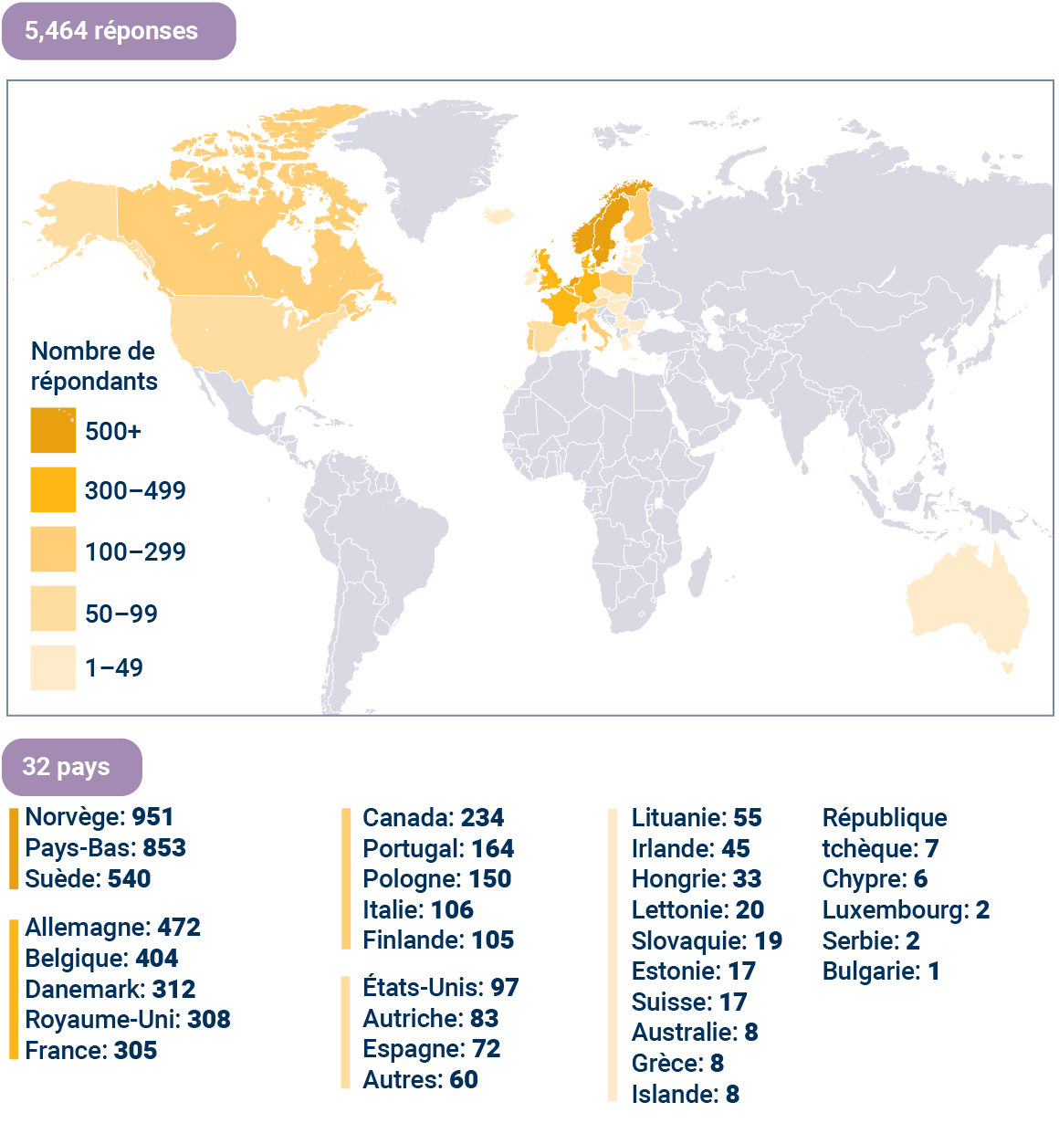
Réponse géographique
EUPROMS 1.0
3 000 réponses
EUPROMS 2.0
3 571 réponses
Réponses « uniques » combinées
5 464 réponses
Notes:
La taille de l’échantillon était très grande, ce qui rend les résultats dignes de foi.
Il y a eu une réponse massive dans 32 pays, principalement en Europe, mais aussi en Amérique du Nord et en Australie.

Slide 12
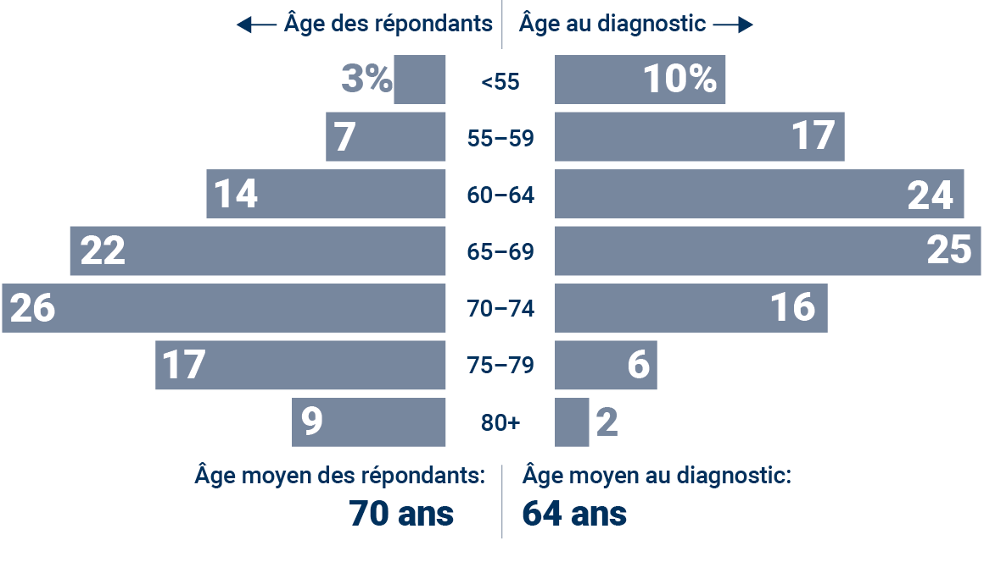
Profil des répondants
Notes:
L’âge moyen au moment du diagnostic était de 64 ans, et le temps écoulé depuis le traitement chez les hommes répondants était de cinq ans en moyenne. Pour certains hommes, le traitement datait de 10 ans, et pour d’autres, il venait tout juste de se terminer.
Comme vous le verrez sur le graphique de répartition de l’âge au premier diagnostic, plus de 50 % des répondants ont été diagnostiqués avant leurs 65 ans. Cela va à l’encontre de l’idée selon laquelle le cancer de la prostate est une maladie de « vieux ».

Slide 13
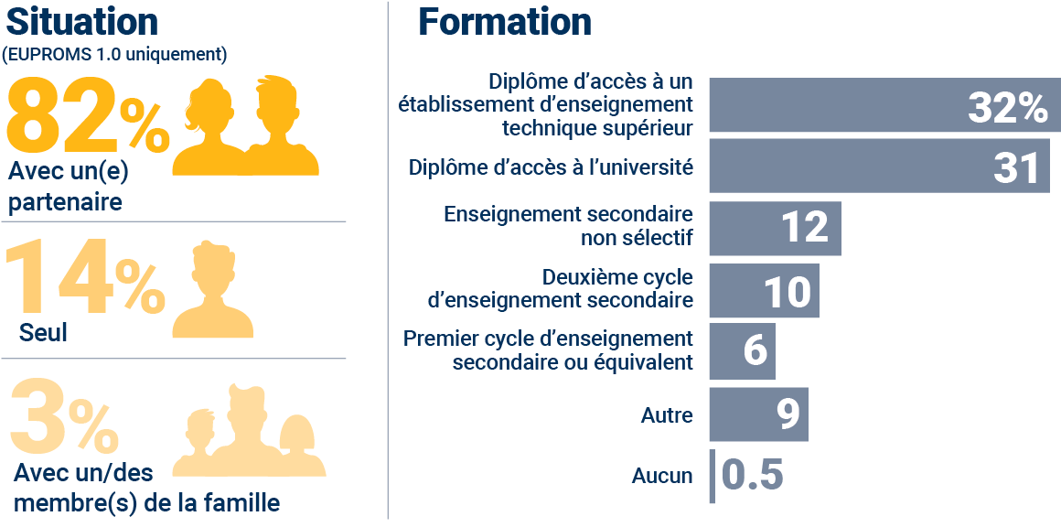
Profil des répondants
Notes:
La plupart des répondants vivaient avec un ou une partenaire, ce qui est important compte tenu des effets que le traitement peut avoir sur la fonction sexuelle.
Il existe un léger biais dans le profil des répondants tendant vers un niveau de formation plus élevé.

Slide 14
Profil de traitement
Notes:
La plupart des patients n’avaient reçu qu’un seul traitement au moment du démarrage de l’enquête.
57 % des répondants avaient subi une prostatectomie radicale, de sorte que les résultats globaux seront influencés par les effets sur la qualité de vie de ce traitement en particulier.

Slide 15
L’analyse
L’analyse des données a été réalisée par la professeure Monique Roobol et son équipe du département d’urologie du centre médical universitaire Erasmus de Rotterdam.
Leur analyse des données d’EUPROMS 1.0 et d’EUPROMS 2.0 a produit les résultats combinés présentés ici.
Certaines des conclusions ici sont basées sur des réponses brutes à l’enquête, et la signification statistique n’a pas été calculée ou affichée.
Toutes les conclusions participent à l’acquisition d’informations vitales pour la prise de décision clinique, ce qui leur confère leur pertinence clinique

Slide 16
Résultats d’EUPROMS
Qualité de vie en général

Slide 17
Notes:
Ce graphique présente la qualité de vie évaluée par tous les répondants sur une échelle de un à sept, ainsi que le pourcentage dans chaque catégorie. Vous constaterez que la qualité de vie des répondants est généralement bonne. Cependant, comme nous le verrons dans la diapositive suivante, certains aspects de la vie sont meilleurs que d’autres.

Slide 18
Notes:
Cette diapositive montre les scores de qualité de vie, avec le score le plus faible désignant la qualité de vie la plus mauvaise.
Ces scores indiquent que le manque de fonction sexuelle, et dans une moindre mesure l’incontinence, affectent la qualité de vie des hommes beaucoup plus que d’autres effets post-traitement.

Slide 19
Résultats d’EUPROMS
Résultats : Inconfort, fatigue, insomnie
Notes:
Après ces résultats généraux, examinons maintenant certains aspects spécifiques de la qualité de vie après un traitement du cancer de la prostate.
Tout d’abord, l’inconfort, la fatigue et l’insomnie que subissent les hommes après le traitement.

Slide 20
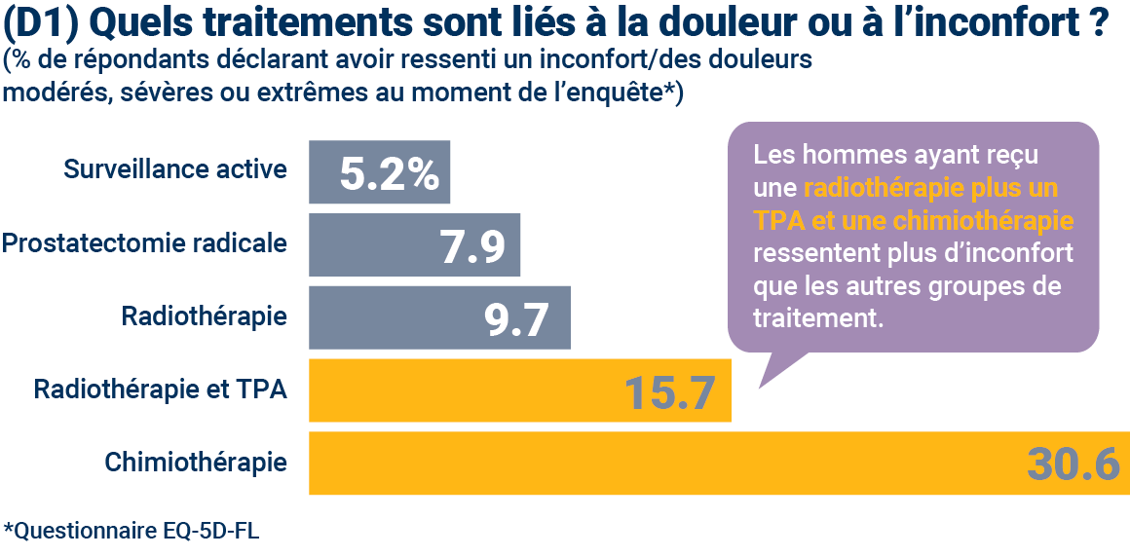
Notes:
Vous pouvez voir sur cette diapositive que l’inconfort augmente à mesure que les hommes avancent dans les stades de traitement. Lorsque vous arrivez à la chimiothérapie aux stades avancés, la douleur et l'inconfort sont plus de trois fois supérieurs à ce qui est observé lors des traitements initiaux.

Slide 21
Notes:
Plus d’un tiers des hommes ayant reçu une chimiothérapie disent s’être sentis fatigués au cours de la semaine écoulée. Les taux de fatigue sont comparativement plus faibles pour les autres traitements, mais la radiothérapie semble être liée à plus de fatigue que la chirurgie.

Slide 22
Notes:
L’étude a montré que l’insomnie semblait beaucoup toucher les hommes après la radiothérapie avec TPA, ainsi qu’après la chimiothérapie. La fatigue double avec la progression du traitement, par exemple de la prostatectomie à la chimiothérapie.

Slide 23
Résultats d’EUPROMS
Santé mentale

Slide 24
Notes:
L’étude a révélé que 42 % des hommes traités pour un cancer de la prostate étaient anxieux ou déprimés dans une certaine mesure.

Slide 25
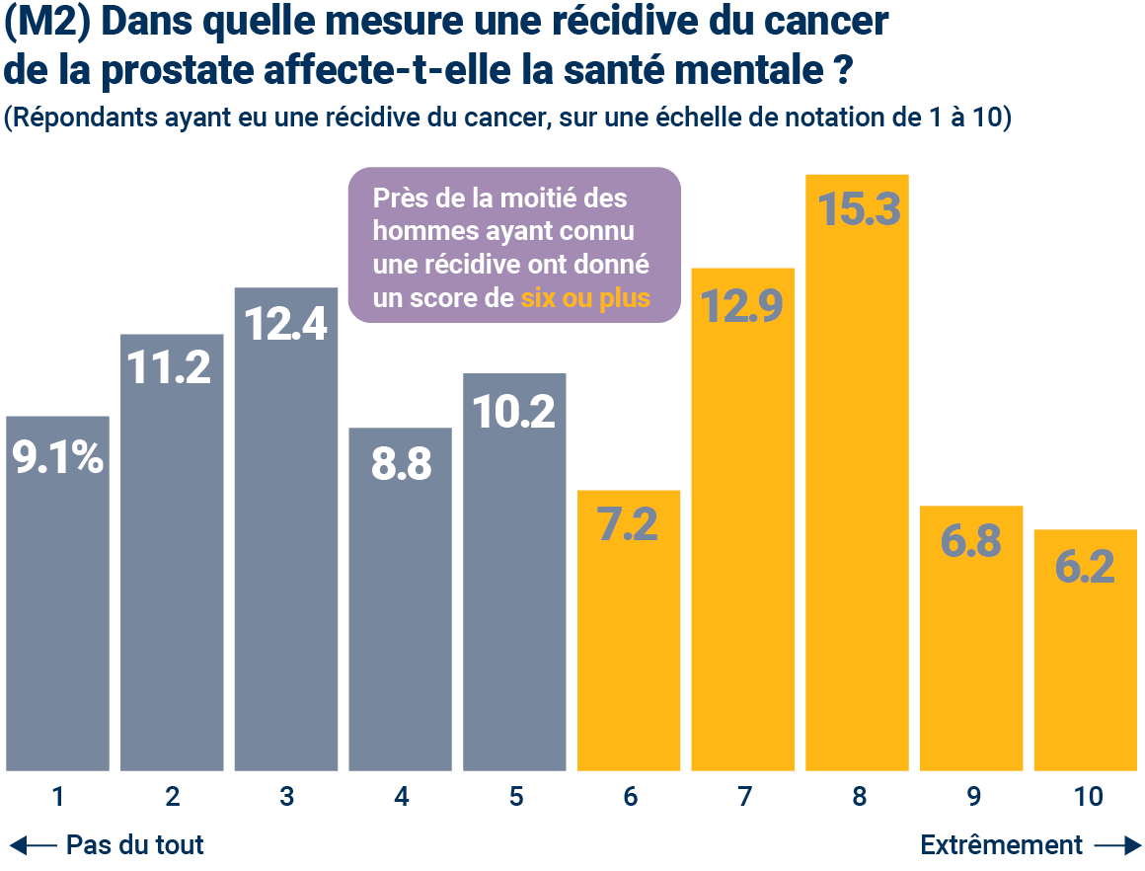
Notes:
La récidive du cancer de la prostate semble avoir un impact majeur sur la santé mentale. Vous pouvez voir ici que plus de la moitié des répondants ayant connu une récidive évaluent l’effet sur leur santé mentale à six ou plus ; en d’autres termes, elle a eu un effet significatif.

Slide 26
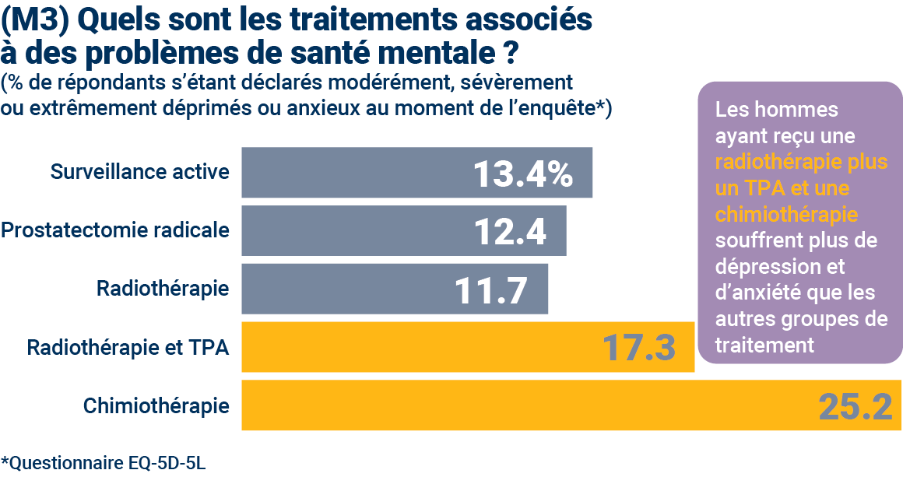
Notes:
Vous pouvez voir ici que plus le cancer est avancé, plus les problèmes de santé mentale semblent s’aggraver.
Il est intéressant de noter que la surveillance active est associée à des niveaux plus élevés de dépression ou d’anxiété que certains traitements, tels que la prostatectomie radicale et la radiothérapie. Ce résultat peut être lié à l’inquiétude sur le long terme qui peut être générée par des examens réguliers, et par le fait que des décisions de traitement peuvent encore devoir être prises. Une enquête menée auprès d’hommes sous surveillance active par l’un des membres d’Europa Uomo, l’organisation danoise de patients atteints d’un cancer de la prostate PROPA, a révélé que 37 % d’entre eux se sentaient sérieusement ou modérément inquiets.

Slide 27
Résultats d’EUPROMS
Fonction sexuelle

Slide 28
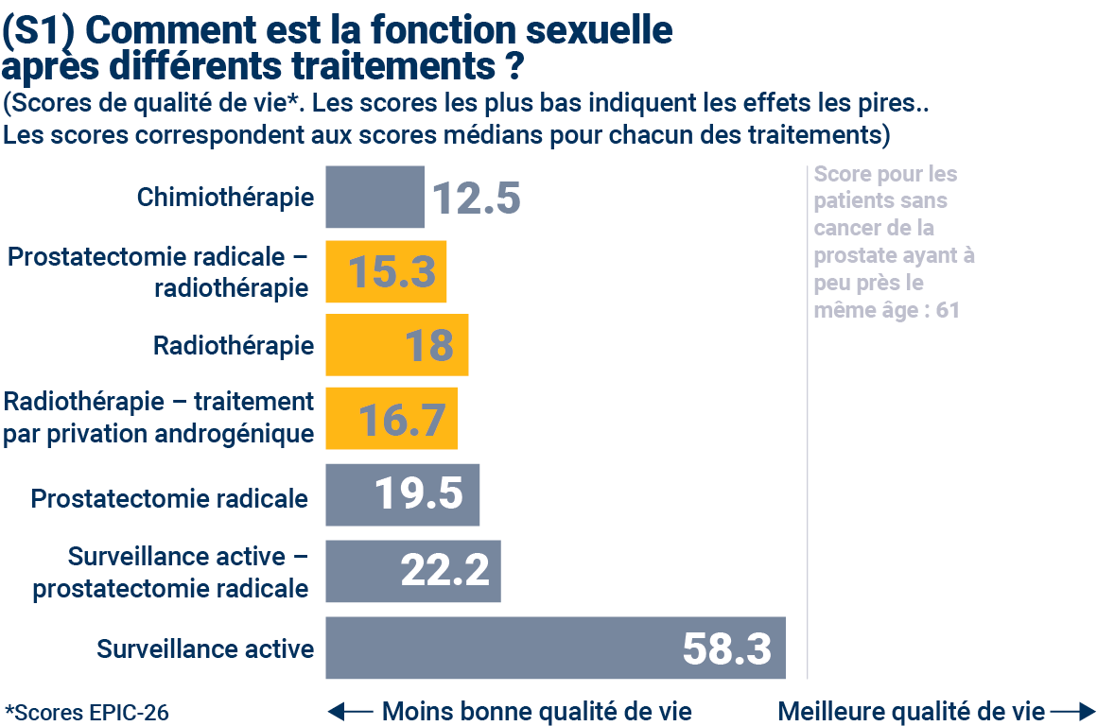
Notes:
Cette diapositive montre à nouveau un score de qualité de vie : plus le score est élevée, meilleure est la qualité de vie. Elle montre la qualité de vie liée à la fonction sexuelle, après différents traitements.
Les scores de qualité de vie pour tous les traitements sont manifestement faibles par rapport à la surveillance active.
Pourquoi le score de la surveillance active n’est-il pas de 100, ce qui est le meilleur score de l’échelle EPIC ? C’est parce qu’à ces âges (l’âge moyen dans l’étude est de 70 ans), la fonction sexuelle n’est normalement pas de 100 %.
En comparant ces chiffres à la population générale, on constate que le score EPIC moyen de la fonction sexuelle chez les hommes sans cancer de la prostate est de 61, ce qui est clairement très similaire au score de la surveillance active ici.

Slide 29
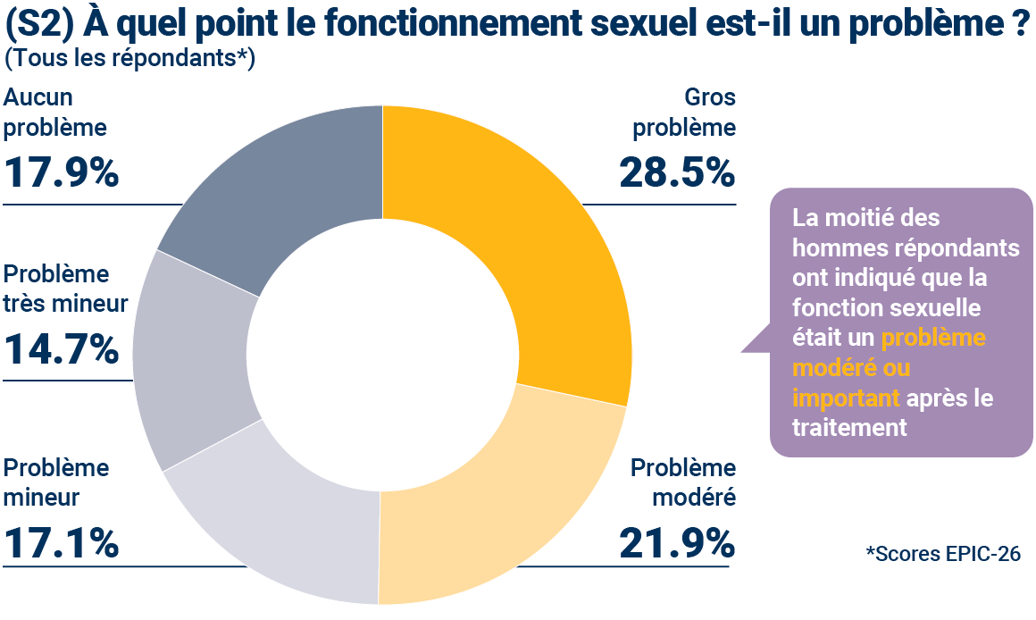
Notes:
À quel point, donc, le fonctionnement sexuel est-il un problème ? Vous pouvez voir qu’il s’agit d’un gros problème ou d’un problème modéré pour environ la moitié des hommes. Il serait intéressant d’obtenir le point de vue des partenaires sur la même question.

Slide 30
Notes:
Environ trois quarts des hommes qui ont répondu à l’enquête ont évalué leur capacité actuelle à fonctionner sexuellement comme étant médiocre ou très médiocre. C’est clairement, en partie, le reflet de l’âge du répondant, parallèlement aux effets du traitement.
Cependant, à titre de comparaison, il est intéressant de s’intéresser à une étude réalisée en 2017 auprès d’hommes un peu plus âgés (âge moyen de 74,5 ans) n’ayant pas eu de cancer de la prostate, qui utilisait les mêmes mesures EPIC-26 (Venderbos et al, PMID : 28168601). Il a constaté que 50 % de ces hommes jugeaient leur capacité à fonctionner sexuellement comme étant médiocre ou très médiocre. Il s’agit clairement d’un pourcentage significativement inférieur à celui de 76 % des hommes atteints d’un cancer de la prostate dans notre étude.

Slide 31
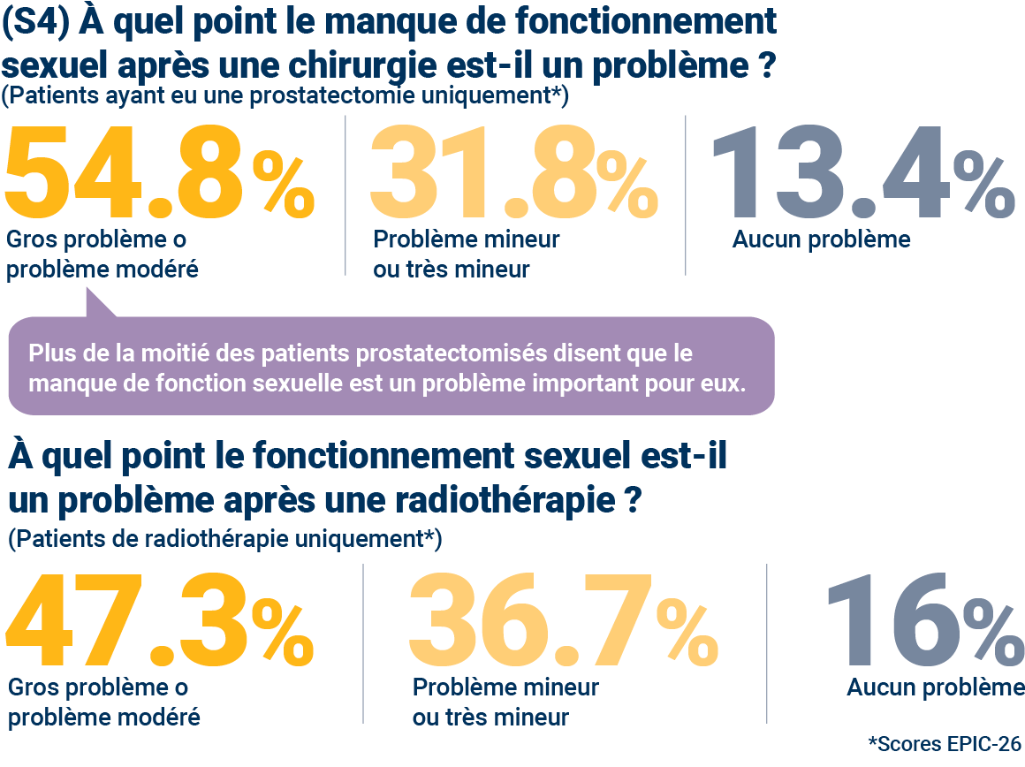
Notes:
En regardant dans quelle mesure les différents traitements affectent la fonction sexuelle, vous pouvez voir d’après la ligne de chiffres du haut que plus de la moitié des hommes ayant eu une prostatectomie trouvent que le fonctionnement sexuel est un gros problème ou un problème modéré pour eux. C’est une proportion importante.
Les chiffres en dessous montrent que le fonctionnement sexuel semble être un problème un peu moins important après une radiothérapie : 47,3 % avec radiothérapie ont fait état de problèmes importants contre 54,8 % avec la prostatectomie.
Mais les deux résultats indiquent que sur le plan de la fonction sexuelle, les deux premiers traitements majeurs du cancer de la prostate ont un effet important sur la qualité de vie.

Slide 32
Notes:
Seulement un tiers des hommes ayant répondu à l’enquête avaient essayé des médicaments et des dispositifs pour améliorer leurs érections. Compte tenu de la prévalence des problèmes de fonction sexuelle lors du traitement, il y a clairement un écart ici, et une nécessité de donner aux hommes plus de conseils sur ces approches.

Slide 33
Résultats d’EUPROMS
Incontinence urinaire

Slide 34
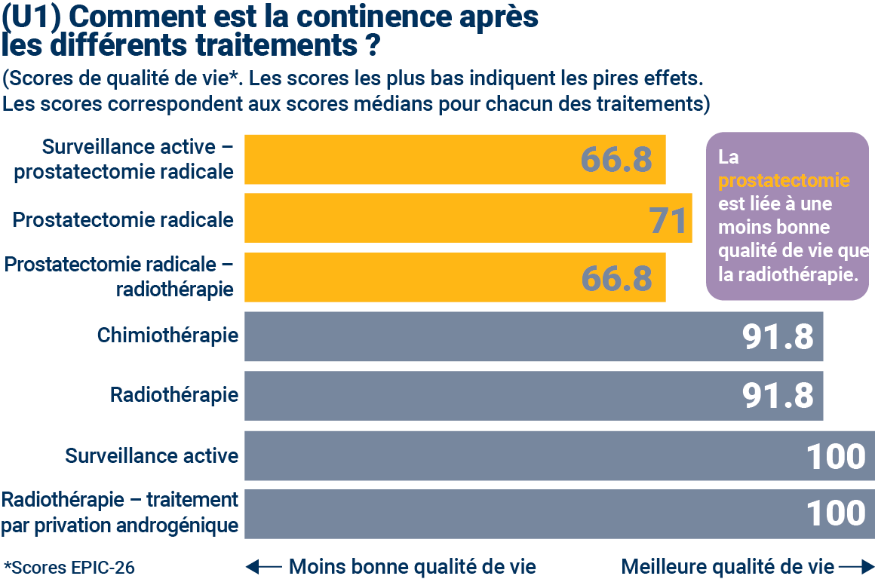
Notes:
Pour ce qui est de l’incontinence urinaire, nous avons fait exactement la même analyse que pour la fonction sexuelle. Tout d’abord, nous avons comparé les différents traitements. Vous constaterez que la prostatectomie est liée à une qualité de vie inférieure, par rapport à la radiothérapie. Les autres traitements ont moins d’effets.
Si l’on compare ces chiffres à ceux de la population générale, le score moyen EPIC de la fonction urinaire pour les hommes sans cancer de la prostate est de 89,5.

Slide 35
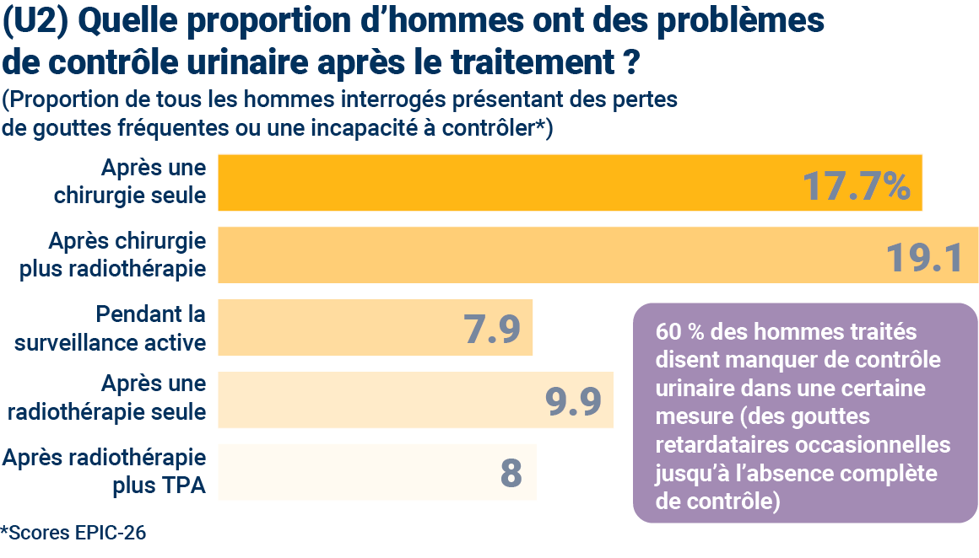
Notes:
En ce qui concerne le contrôle urinaire en particulier, 60 % des hommes interrogés ont globalement eu des problèmes. La chirurgie semble être associée aux problèmes les plus importants. La comparaison du chiffre de la chirurgie avec celui de la surveillance active indique que la chirurgie double le taux d’incontinence. Il est à noter que même pendant la surveillance active, cependant, il y a des problèmes de perte de gouttes. C’est le reflet de l’âge moyen des répondants.

Slide 36
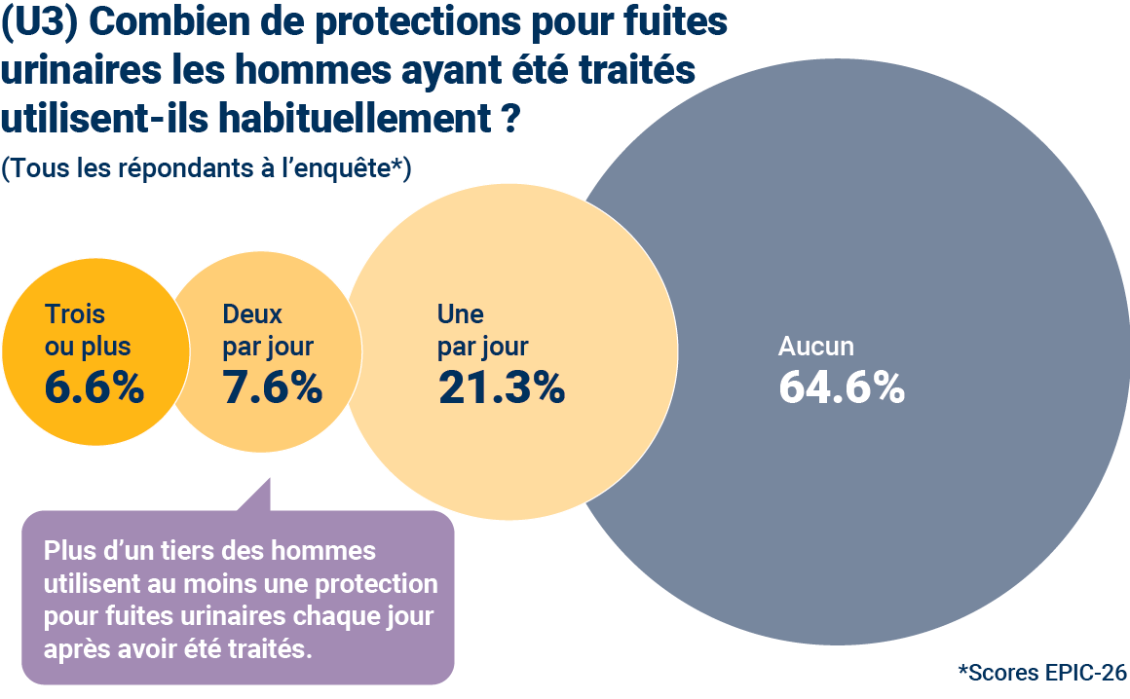
Notes:
Concrètement, qu’est-ce que cela signifie pour les patients ? L’enquête a demandé aux hommes combien de protections pour fuites urinaires ils utilisaient chaque jour, et sur l’ensemble des répondants à l’enquête, plus d’un tiers en utilisaient au moins une par jour. Cela peut provenir du fait que la majorité des répondants à l’enquête avaient subi une prostatectomie radicale. Parmi les répondants ayant subi une prostatectomie, la moitié utilisaient des protections.
Pour mettre cela en perspective, une étude réalisée en 2017 auprès d’hommes ayant à peu près le même profil d’âge et n’ayant PAS été traités pour un cancer de la prostate a montré qu’environ 5 % portaient des protections (PMID : 28168601). Il y a donc clairement un effet significatif ici.

Slide 37
Notes:
Si l’on regarde l’importance de l’effet que les pertes de gouttes et les fuites ont sur la vie des hommes, 16 % des répondants à l’enquête jugent qu’il s’agit d’un gros problème ou d’un problème modéré.

Slide 38
Notes:
Si vous décomposez ce chiffre entre ceux qui ont subi une prostatectomie et ceux qui ont eu une radiothérapie, vous constaterez l’influence du type de traitement sur le problème.
Si l’on regarde les patients ayant subi une prostatectomie, dans la ligne de chiffres du haut, vous pourrez voir que 68 % disent que les pertes de gouttes et les fuites sont un problème.
Comparons avec les patients de radiothérapie, dans la deuxième ligne, et l’on constate que 47 % des patients au total disent que les pertes de gouttes et les fuites sont un problème.

Slide 39
Étude EUPROMS
Messages à retenir

Slide 40
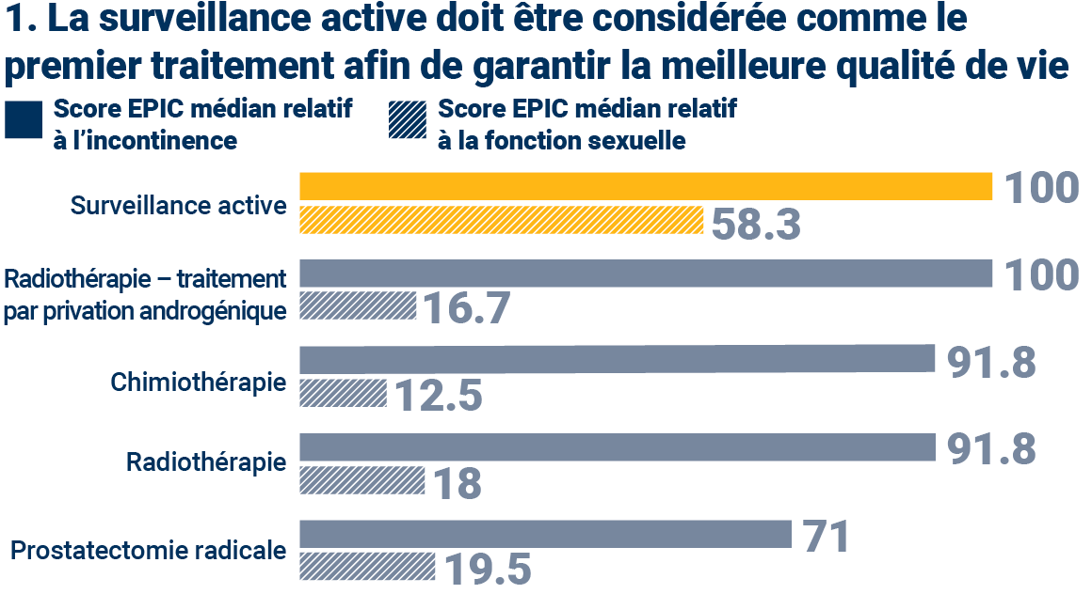
Messages à retenir
Notes:
Il y a trois principaux messages à retenir que nous pouvons tirer de ces conclusions d’EUPROMS.
Le premier est qu’une surveillance active doit toujours être envisagée, si elle peut être appliquée en toute sécurité, parce que c’est l’option qui, dans l’ensemble, préserve le mieux la qualité de vie. C’est indéniable, en termes d’incontinence et de fonction sexuelle, le contraste entre cette approche et les autres est net.

Slide 41
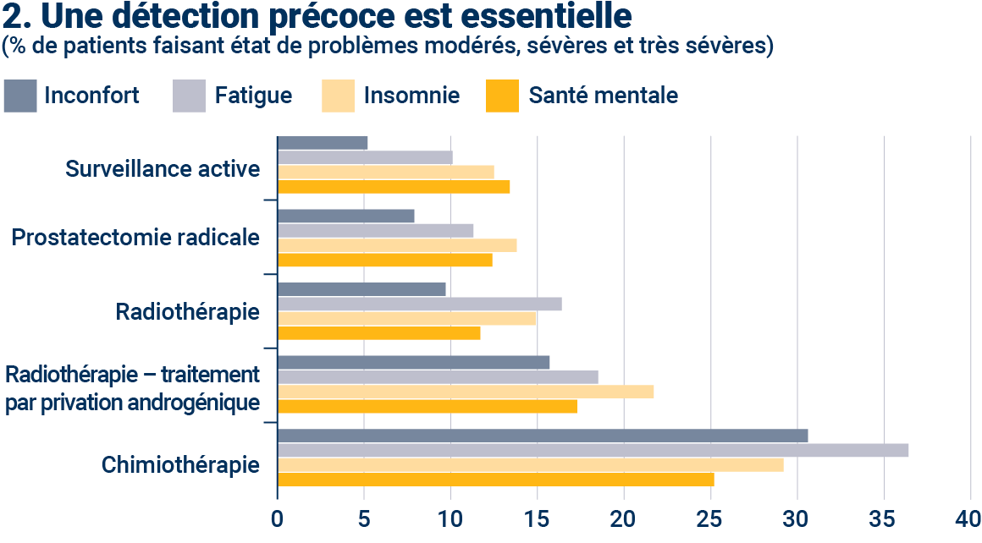
Messages à retenir
Notes:
Le deuxième message à retenir est qu’une détection précoce du cancer de la prostate est de la plus haute importance. Plus le cancer de la prostate est à un stade avancé au moment du diagnostic, plus les effets du traitement sur la qualité de vie sont écrasants. Le graphique ci-dessous montre, en considérant ensemble de nombreux facteurs (inconfort, fatigue, insomnie et santé mentale), que plus le cancer de la prostate est traité à un stade avancé, plus ces facteurs se manifestent de façon sévère.

Slide 42
Messages à retenir
3. Nous avons besoin de centres de cancérologie dotés d’équipes pluridisciplinaires
Notes:
Et le troisième message que nous pouvons tirer de toutes les données de l’étude EUPROMS est qu’un traitement et un accompagnement de haute qualité sont essentiels. Les résultats d’EUPROMS montrent les effets sévères qui peuvent être associés au traitement du cancer de la prostate. Les hommes ont besoin de toute l’expertise et de toute l’expérience qui peuvent être mises à leur disposition pendant le traitement et après, avec des informations et un accompagnement à chaque stade du parcours. Tout homme atteint d’un cancer de la prostate doit être traité dans un centre de cancérologie doté d’équipes pluridisciplinaires.

